Slide 1
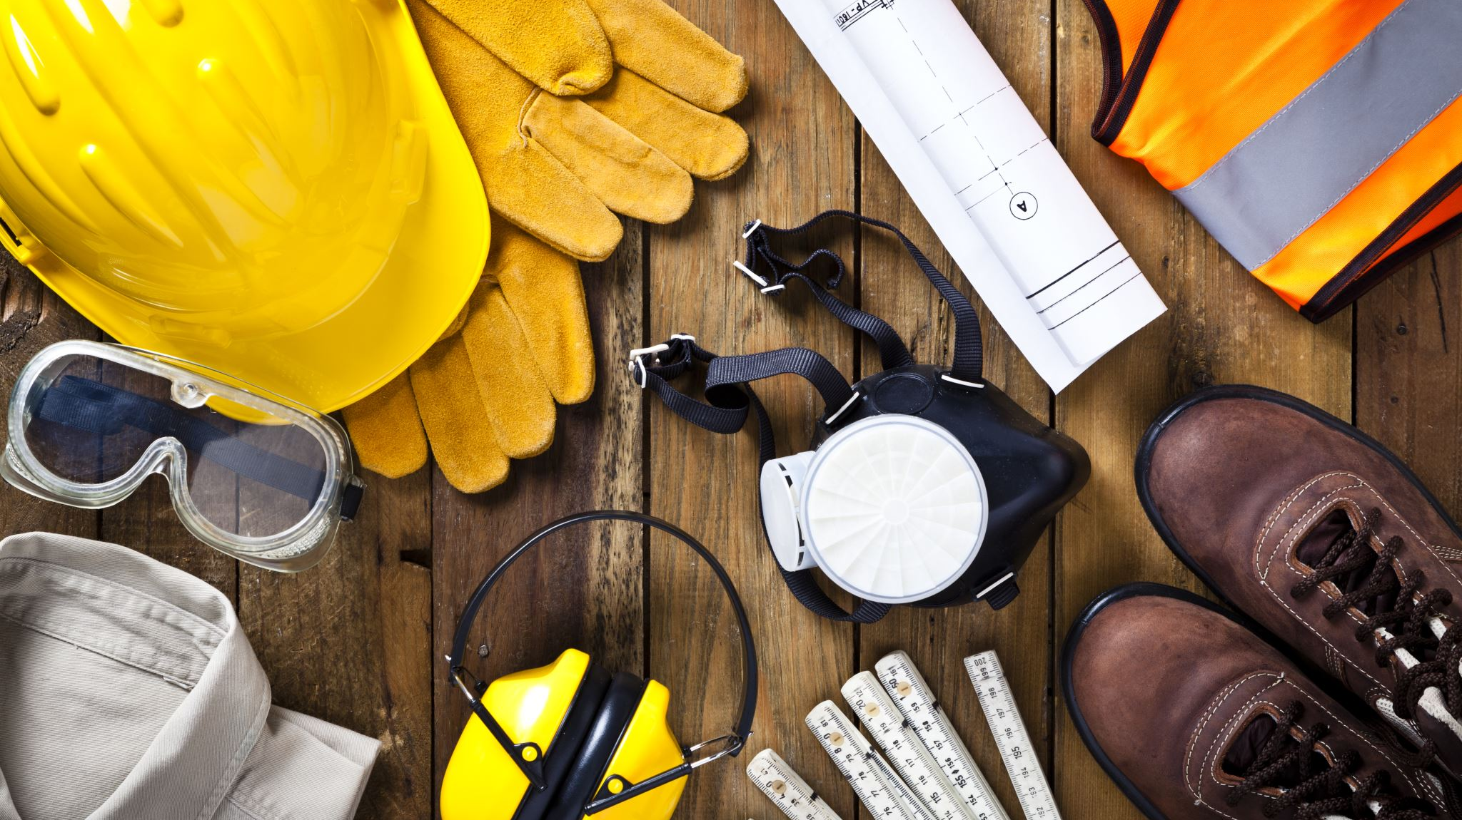
NR 22 Segurança e Saúde Operacional na Mineração

Slide 2
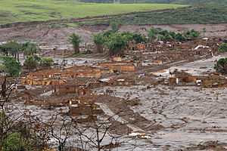
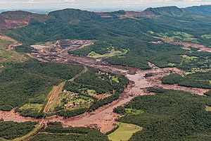
História
Originalmente publicada na Portaria MTb nº 3.214, sob o título “Trabalhos Subterrâneos”,
Rompimento da Barragem em Mariana
Rompimento da Barragem em Brumadinho.
1978
1999
2015
2018
2019
2022
a norma passou uma ampla revisão em 1999, tendo seu título alterado para o atual
alteração do item 22.26
Classificação como norma Setorial
Incorporação do PGR a NR-1

Slide 3
Objetivo:
Esta Norma Regulamentadora tem por objetivo disciplinar os preceitos a serem observados na organização e no ambiente de trabalho, de forma a tornar compatível o planejamento e o desenvolvimento da atividade mineira com a busca permanente da segurança e saúde dos trabalhadores.

Slide 4
Importante destacar a ligação com normas como:
NR6 (Uso de EPI’s);
NR19 (Explosivos);
NR20(Inflamáveis e Combustíveis);
NR35 (Trabalho em Altura) e;
NR33(Trabalho em Espaços Confinados);

Slide 5
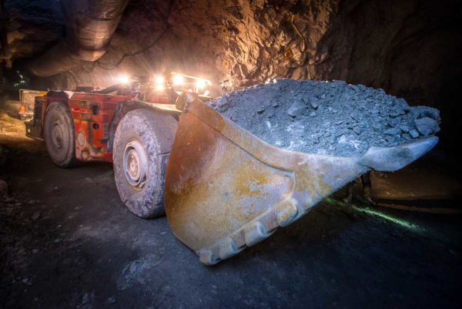
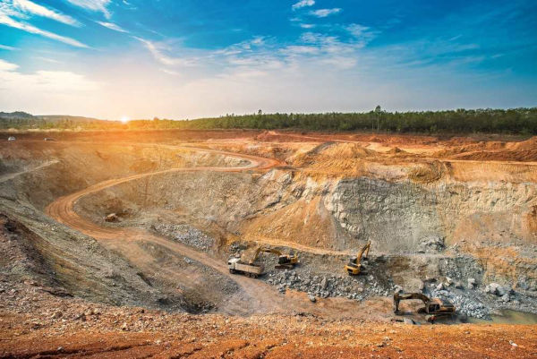
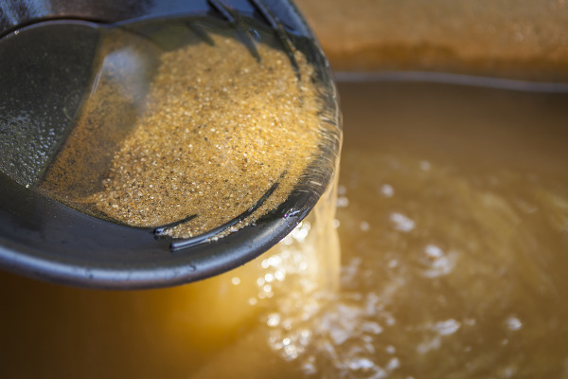
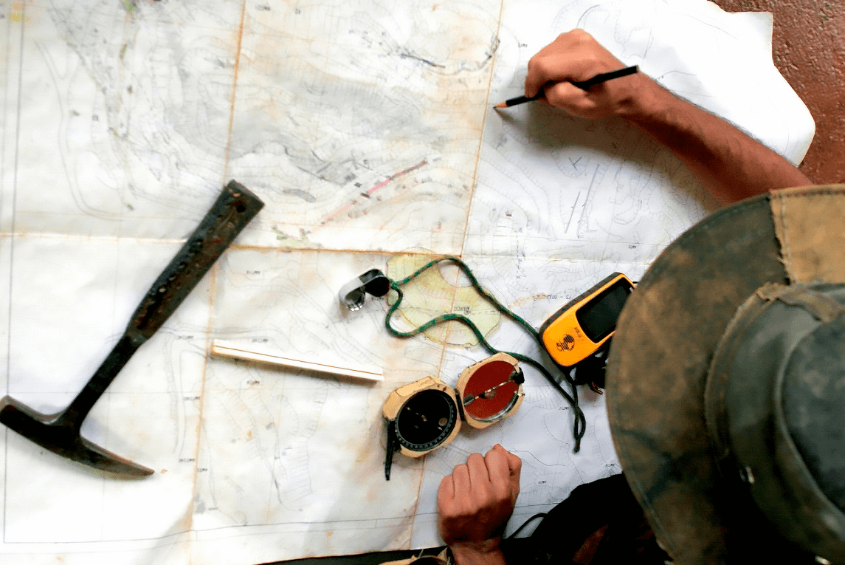
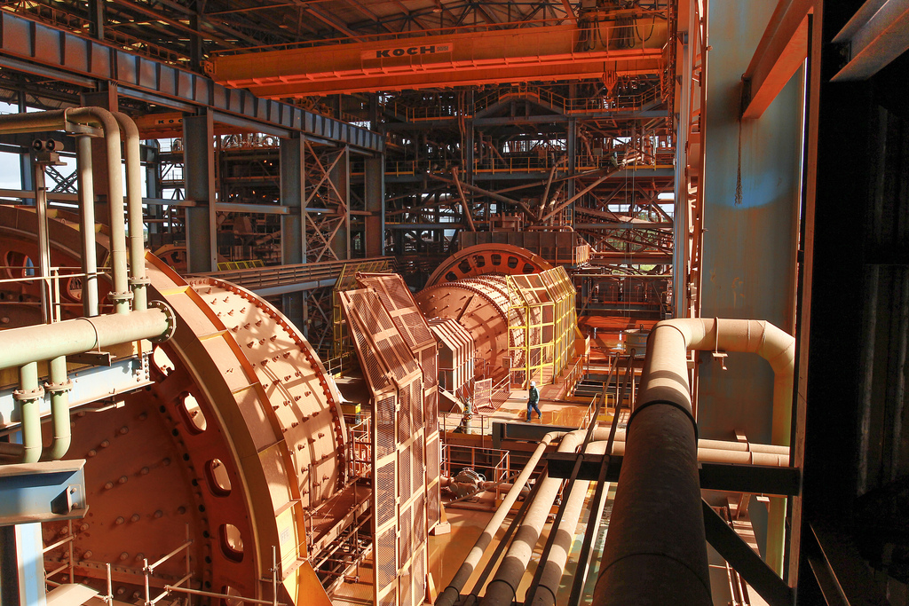
Campos de Aplicação
Mineração Subterrânea
Mineração a céu
aberto
Garimpo
(no que couber)
Pesquisa Mineral
Beneficiamento de
Minério

Slide 6
Cabe à empresa, ou Permissionário de Lavra Garimpeira:
Zelar pelo cumprimento da Norma.
Indicar técnicos responsáveis para cada setor.
Indicar responsáveis pela NR em trabalhos de empresas contratadas.
Registrar supervisão técnica da mina e suas observações.
Interromper atividades com risco iminente à saúde dos trabalhadores.
Garantir interrupção de tarefas propostas pelos trabalhadores em caso de risco grave.
Fornecer informações sobre riscos potenciais a empresas contratadas.
Coordenar implementação de medidas de segurança e saúde em empresas contratadas.
Implementar Programa de Controle Médico e Saúde Ocupacional.
Implementar Programa de Gerenciamento de Riscos.

Slide 7
Programa de Gerenciamento de Riscos – PGR
riscos físicos, químicos e biológicos; atmosferas explosivas, deficiências de oxigênio e ventilação
EPI’s de uso obrigatório
riscos decorrentes do trabalho em altura, em profundidade, espaços confinados, eletricidade, máquinas, equipamentos, veículos e trabalhos manuais;
investigação e análise de acidentes do trabalho, ergonomia e organização do trabalho;
estabilidade do maciço;
plano de emergência e
modificações e introduções de novas tecnologias.

Slide 8
Elaboração do PGR
Para apresentação sobre o Programa de Gerenciamento de Riscos (PGR), é necessário abordar os seguintes pontos:
Antecipação e identificação de fatores de risco, avaliação da exposição dos trabalhadores e estabelecimento de prioridades, metas e cronograma.
Monitoramento periódico da exposição, informação dos trabalhadores e controle médico, considerando limites de exposição ocupacional e níveis de ação.
Registro e manutenção dos dados por, no mínimo, vinte anos e análise crítica do programa, pelo menos, uma vez ao ano.
Apresentação e discussão do PGR na CIPAMIN para acompanhamento das medidas de controle.

Slide 9
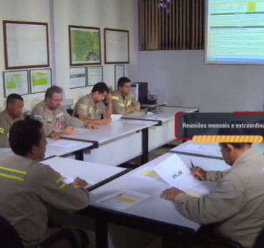
Comissão Interna de Prevenção de Acidentes na Mineração - CIPAMIN
Objetivo: relatar e observar os riscos no ambiente de trabalho para prevenir acidentes e doenças operacionais
Empresas de mineração devem manter em funcionamento a CIPAMIN em seus estabelecimentos

Slide 10

Comissão Interna de Prevenção de Acidentes na Mineração - CIPAMIN
Composição:
representantes do empregador
Representantes dos empregados, eleitos por área ou setor de trabalho seguindo procedimentos estabelecidos na NR-5.
a composição da CIPAMIN deve observar critérios que permitam estar representados os setores que ofereçam maior risco ou que apresentem maior número de acidentes.

Slide 11
Comissão Interna de Prevenção de Acidentes na Mineração - CIPAMIN
Atribuições:
elaborar o Mapa de Riscos,
recomendar a implementação de ações para o controle dos riscos identificados,
analisar e discutir os acidentes do trabalho e doenças profissionais ocorridos,
O treinamento para membros da CIPAMIN pode ser ministrado por diferentes entidades e profissionais.
O mandato dos membros eleitos da CIPAMIN tem duração de um ano, permitida uma reeleição.
O Presidente da CIPAMIN é indicado pelo empregador, enquanto o Vice-Presidente é escolhido entre os representantes titulares dos empregados

Slide 12
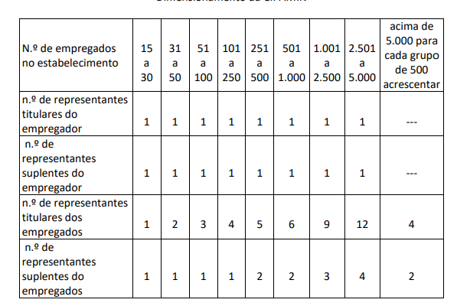
QUADRO ANEXO III Dimensionamento da CIPAMIN

Slide 13
Responsabilidades e Direitos dos Trabalhadores
Cabe aos trabalhadores:
cuidar da própria segurança e saúde, bem como daqueles que possam ser afetados pelo trabalho.
São direitos dos trabalhadores:
Direito à informação sobre os riscos no local de trabalho.
colaborar com a empresa para cumprir as normas de segurança e saúde e informar imediatamente ao superior hierárquico qualquer situação de risco..
Direito a interromper suas atividades caso constate riscos graves e iminentes à sua segurança ou de terceiros e comunicar ao superior hierárquico.

Slide 14
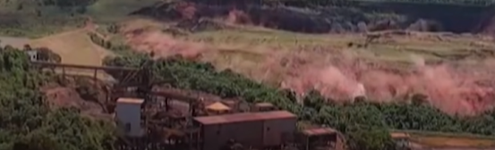
Organização dos Locais de Trabalho (editada em 2018)
Os locais de trabalho devem ser projetados e equipados para garantir a segurança e saúde dos trabalhadores, seguindo princípios ergonômicos.
É proibida a instalação de instalações abaixo de barragens sujeitas à inundação em caso de rompimento, essa proibição não se aplica a barragens novas até o momento de início do enchimento do reservatório.
Excetuam-se as instalações sanitárias essenciais aos trabalhadores que atuam nas áreas à jusante de barragem sujeitas à inundação em caso de rompimento
As áreas de mineração com atividades operacionais devem possuir entradas identificadas

Slide 15
Organização dos Locais de Trabalho (editada em 2018)
Organização dos Locais de Trabalho (editada em 2018)
Consideram-se áreas de vivência as seguintes instalações:
instalações sanitárias;
vestiário;
alojamento;
local de refeições;
cozinha;
lavanderia;
área de lazer;
ambulatório.

Slide 16
Serão designadas equipes com, no mínimo, dois trabalhadores:
A céu aberto
no subsolo
abatimento manual de choco e blocos instáveis;
contenção de maciço desarticulado;
perfuração manual;
retomada de atividades em fundo-de-saco com extensão acima de dez metros e
carregamento de explosivos, detonação e retirada de fogos falhados.
carregamento de explosivos,
detonação e retirada de fogos falhados.

Slide 17

Plano de Transito
Regras de preferência para:
Movimentação de veículos
Distancia mínima entre as máquinas
Sinalização de velocidades permitidas e capacidade máxima
Transportes devem estar em bom estado de conservação e possuir dispositivos de bloqueio
Operação de locomotivas somente por pessoal autorizado

Slide 18
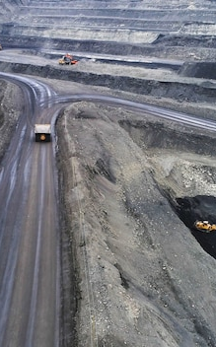

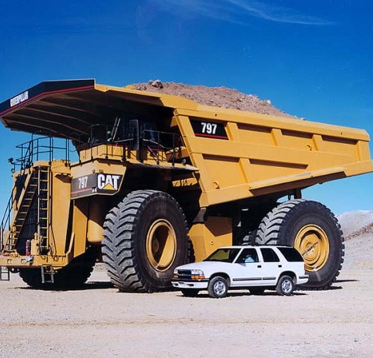
Transito em minas a céu aberto:
Estradas devidamente sinalizadas e de largura no mínimo 2 vezes maior que o maior veículo utilizado
Veículo de pequeno porte devem possuir sinalização (antena ou bandeira) que os torne visíveis para os veículos maiores, além de sempre manter seus faróis acessos.
Vias devem ser umidificadas para evitar o acúmulo de poeira

Slide 19
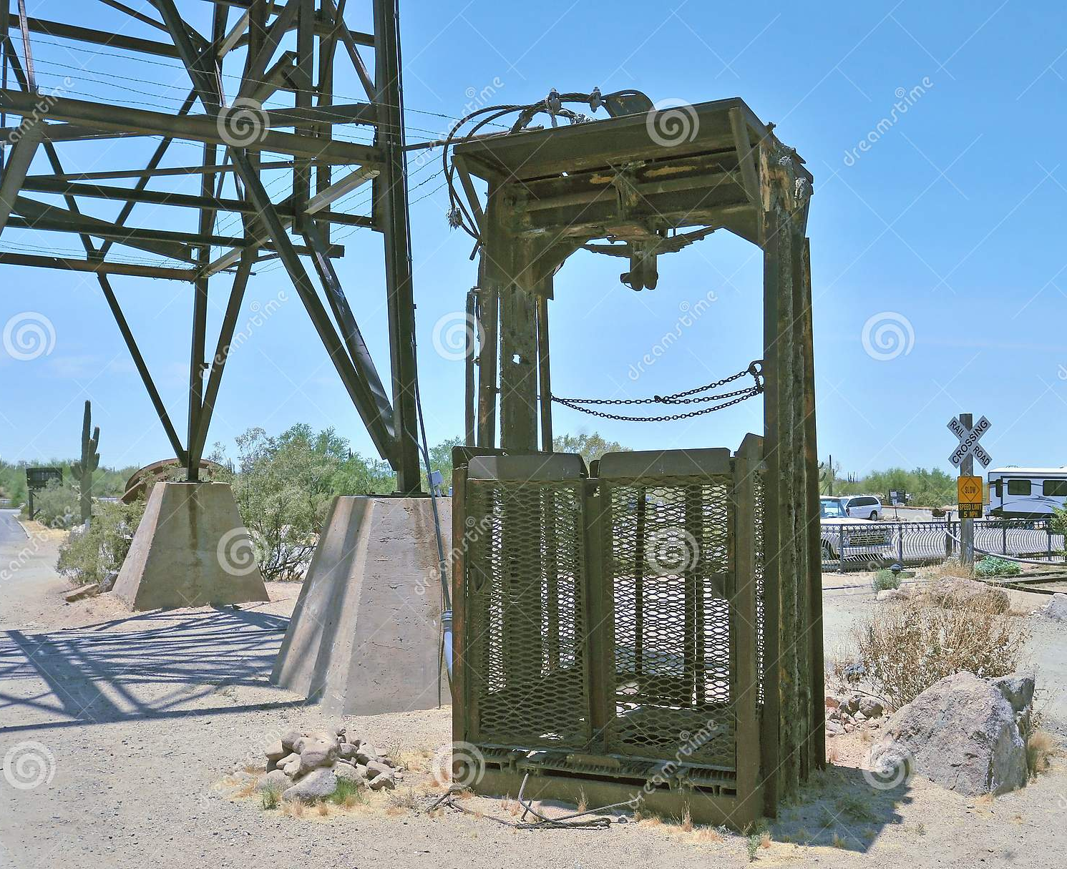
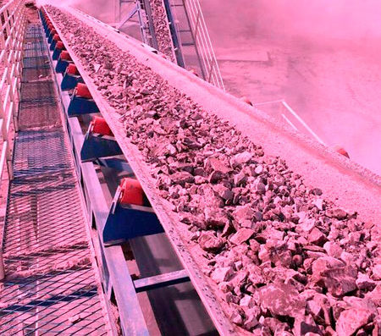
Veículos e equipamentos:
Transporte Vertical:
Altura mínima de 2m
Portas e proteção lateral
Iluminação
Sinalização de capacidade máxima
Transportes contínuos de Correia:
Medidas de controle para mitigação de riscos
Tensão adequada
Dispositivo de desligamento em todos os trechos
Desligamento automático caso sejam atingidos os limites de segurança
Transito de pessoas acima apenas por passarela com corrimão
Abaixo apenas com proteção contra queda de materiais
Limpeza ou manutenção apenas com o equipamento desligado

Slide 20
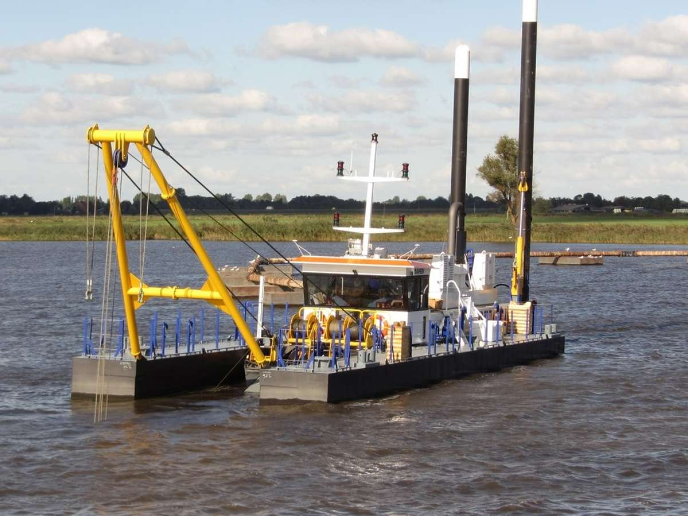
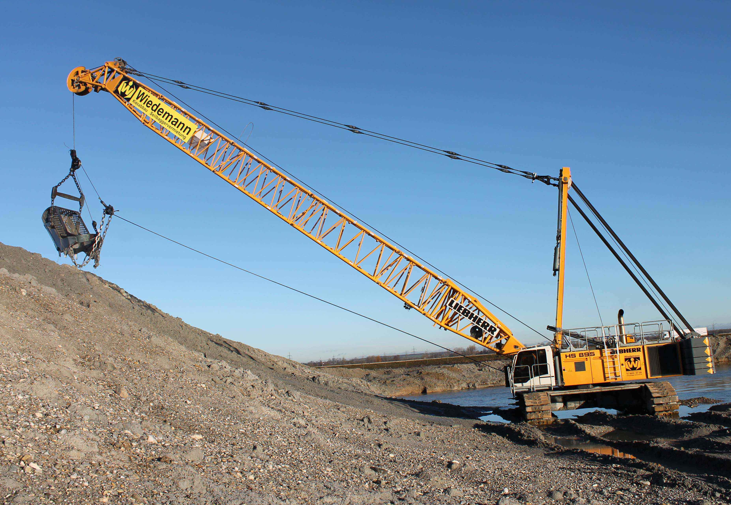
Veículos e equipamentos:
Equipamentos de Guindar
indicação de carga e velocidade máximas, além de dispositivos de segurança.
Poços com guincho devem ter bloqueios, portões, dispositivos de interrupção de corrente elétrica, sinalização e sistemas de comunicação.
Dragas Flutuantes:
a plataforma da draga deve possuir corrimão
todos os equipamentos seguramente presos contra deslocamento;
alerta sonoro em caso de emergência;
salva-vidas em número correspondente ao de trabalhadores
carga máxima indicada em placa e local visível.
Equipamentos de transporte em subsolo acionados por guincho devem ter sistema de frenagem para sustentação em qualquer posição.
Sistema de frenagem deve ser acionado em casos de parada, desativação, proteção ativada, interrupção de energia, velocidade ou carga máxima ultrapassadas.
Equipamentos de guindar devem ser montados conforme normas técnicas e instruções do fabricante.

Slide 21
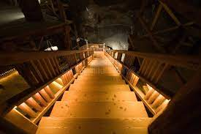
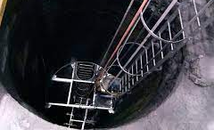
Escadas
Meios de acesso com inclinação maior que 20° e menor que 50° devem ter uma escada fixa com degraus uniformes, espelhos entre degraus, distância vertical máxima de 3,6m, guarda-corpo de 90cm a 1m e piso antiderrapante.
Meios de acesso com inclinação superior a 50° devem ter uma escada de mão com degraus entre 25 e 30cm, plataforma de descanso a cada 7m, e gaiola de proteção se a inclinação for maior que 70°.
Escadas de madeira devem ser de boa qualidade, sem nós ou rachaduras, e ter distância entre degraus de 25 a 30cm.
Escadas metálicas próximas a instalações elétricas requerem medidas adicionais de segurança.
Escadas de corrente só podem ser usadas na fase de abertura de poços em minas subterrâneas.

Slide 22
Superfícies de Trabalho
Postos de trabalho com altura superior a dois metros ou piso sem segurança devem ter plataformas móveis com piso antiderrapante, rodapé e guarda-corpo.
Máquinas e equipamentos não projetados para serem plataformas de trabalho não devem ser usados como tal.
Passarelas suspensas devem ter guarda-corpo, rodapé, piso antiderrapante e largura mínima de 60cm a 80cm.
Passarelas com inclinação superior a 15 graus e altura superior a 2 metros devem ter rodapé, guarda-corpo com tela e outros sistemas de proteção contra queda.
Trabalhos em pilhas de estéril e minério e em desobstrução de galerias devem seguir normas de segurança específicas.
Trabalhos em telhados devem ser feitos com cinto de segurança tipo "paraquedista" ou outro sistema de proteção contra queda.
Trabalhos em superfícies inclinadas com risco de queda superior a 2 metros exigem o uso de cinto de segurança.
Galerias e superfícies de trabalho devem ser adequadamente drenadas.

Slide 23
Máquinas, Equipamentos, Ferramentas e Instalações
Máquinas, equipamentos e instalações devem seguir normas técnicas, instruções dos fabricantes e melhorias desenvolvidas por profissional habilitado.
Dispositivos de acionamento e parada devem ser instalados de modo seguro.
Máquinas e equipamentos devem conter dispositivos de fácil acesso que interrompam seu funcionamento quando necessário.
Máquinas de grande porte devem possuir sinal sonoro que indique o início de sua operação e inversão de seu sentido de deslocamento.
Máquinas e equipamentos devem ter proteção do operador contra exposição ao sol e chuva.

Slide 24
Cabos, Correntes e Polias
Cabos, correntes e outros meios de suspensão devem ser projetados, especificados, instalados e mantidos de acordo com as normas técnicas estabelecidas e previamente certificados por organismo credenciado.
Os cabos e correntes devem possuir coeficiente de segurança de, no mínimo, 8 em relação à carga estática máxima no poço e 6 em outros aparelhos dos sistemas de transportes.
Devem ser realizadas medições topográficas para verificar o posicionamento das polias dos cabos a cada seis meses.
Devem ser mantidos registros dos dados relativos aos cabos, correntes e outros meios de suspensão ou tração utilizados nas atividades de guindar por pelo menos um ano.
A empresa ou Permissionário de Lavra Garimpeira deve adotar procedimentos técnicos para controlar a estabilidade do maciço, incluindo o monitoramento do movimento dos estratos, tratamento adequado do teto e das paredes dos locais de trabalho e de circulação de pessoal, monitoramento e controle das bancadas e taludes das minas a céu aberto, verificação do impacto sobre a estabilidade de áreas anteriormente lavradas e presença de fatores condicionantes de instabilidade dos maciços. Métodos de lavra em que haja abatimento controlado do maciço ou com recuperação de pilares deverão ser acompanhados de medidas de segurança, que permitam o monitoramento permanente do processo de extração e supervisionado por pessoal qualificado.

Slide 25
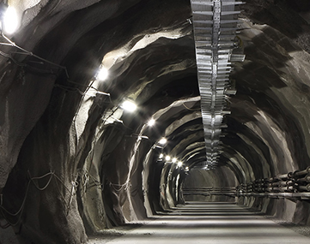
Aberturas Subterrâneas
As aberturas de vias As aberturas subterrâneas devem ser executadas e mantidas de forma segura.
Os colares dos poços e os acessos à mina devem ser construídos e mantidos de forma a não permitir a entrada de água que comprometa sua estabilidade.
As galerias devem ser projetadas e construídas de forma segura para os operadores e impedindo contato acidental com teto e paredes.
Áreas de influência da lavra não podem ter outras obras subterrâneas que prejudiquem a estabilidade e segurança.
Aberturas que possam acarretar riscos de queda devem ser protegidas e sinalizadas.

Slide 26
Tratamento e Revestimento de Aberturas Subterrâneas
Todas as aberturas subterrâneas devem ser avaliadas e tratadas de acordo com suas características hidro-geo-mecânicas e finalidades.
A avaliação e os sistemas de tratamento devem ser realizados por profissionais qualificados e disponíveis para fiscalização.
A supervisão deve vistoriar periodicamente todo o tratamento da mina em atividade.
Medidas adicionais devem ser tomadas em caso de comprometimento do tratamento para prevenir o colapso e desestruturação do maciço.
A recuperação dos escoramentos deve ser realizada por trabalhadores qualificados, e todo o material de escoramento deve ser protegido contra deterioração. O uso de macacos hidráulicos deve estar associado a dispositivos que detectem movimentações na rocha sustentada.

Slide 27
Proteção contra Poeira Mineral
A empresa ou Permissionário de Lavra Garimpeira deve realizar o monitoramento periódico da exposição dos trabalhadores em locais com geração de poeiras, com registro dos dados observando, no mínimo, o Quadro I.
Grupo Homogêneo de Exposição corresponde a um grupo de trabalhadores que experimentam exposição semelhante.
Devem ser adotadas medidas técnicas e administrativas para reduzir, eliminar ou neutralizar os efeitos da exposição à poeira mineral.
Deve estar disponível água em condições de uso em toda mina, para controle da geração de poeiras nos postos de trabalho.
As operações de perfuração ou corte devem ser realizadas por processos umidificados, e caso haja impedimento, devem ser utilizados dispositivos ou técnicas de controle que impeçam a dispersão da poeira no ambiente de trabalho.
Os equipamentos geradores de poeira devem utilizar dispositivos para sua eliminação ou redução e ser mantidos em condições operacionais de uso.
As superfícies de máquinas, instalações e pisos dos locais de trânsito de pessoas e equipamentos devem ser periodicamente umidificados ou limpos.
Os postos de trabalho enclausurados ou isolados devem possuir sistemas adequados que permitam a manutenção das condições de conforto previstas na NR-17 e que possibilitem trabalhar com o sistema hermeticamente fechado.

Slide 28
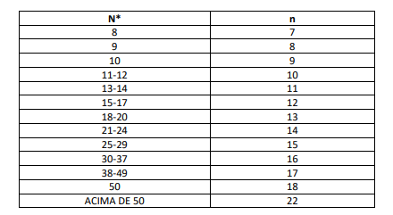
Onde: N = número de trabalhadores do Grupo Homogêneo de Exposição
n = número de trabalhadores a serem amostrados
* se N menor ou igual a 7, n = N

Slide 29
Sistemas de Comunicação
O sistema de comunicação padronizado em minas subterrâneas para informar o transporte em poços e planos inclinados.
Esse sistema deve:
incluir um código padronizado ou seguir a sistemática da tabela especificada
Ser visível em todos os pontos de parada e postos de operação
possuir retorno para comprovação da mensagem
interligar vários setores da mina por meio de rede telefônica ou outros meios
ter linhas telefônicas independentes e protegidas da rede elétrica e ser à prova de explosão em minas grisutosas.
Em caso de falhas que comprometam a segurança, o transporte deve ser imediatamente paralisado e providenciado o reparo necessário.

Slide 30
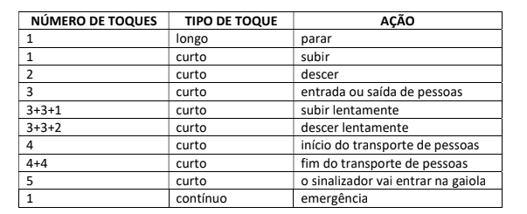

Slide 31
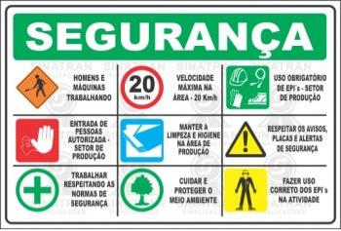
Sinalização de Áreas de Trabalho e de Circulação
As vias de circulação e acesso das minas devem ser sinalizadas para garantir a segurança dos trabalhadores.
Áreas com material inflamável ou propensas a explosões/incêndios devem ser sinalizadas e proibido o uso de fontes de calor, faíscas ou chamas.
Tanques e depósitos de substâncias perigosas devem ser sinalizados e o acesso restrito a trabalhadores autorizados.
As áreas de subsolo já lavradas ou desativadas devem permanecer sinalizadas e interditadas, com acesso permitido apenas a pessoas autorizadas.
Os recipientes de produtos tóxicos, perigosos ou inflamáveis devem ser rotulados de acordo com a regulamentação vigente e as áreas de basculamento devem ser protegidas contra quedas acidentais.

Slide 32
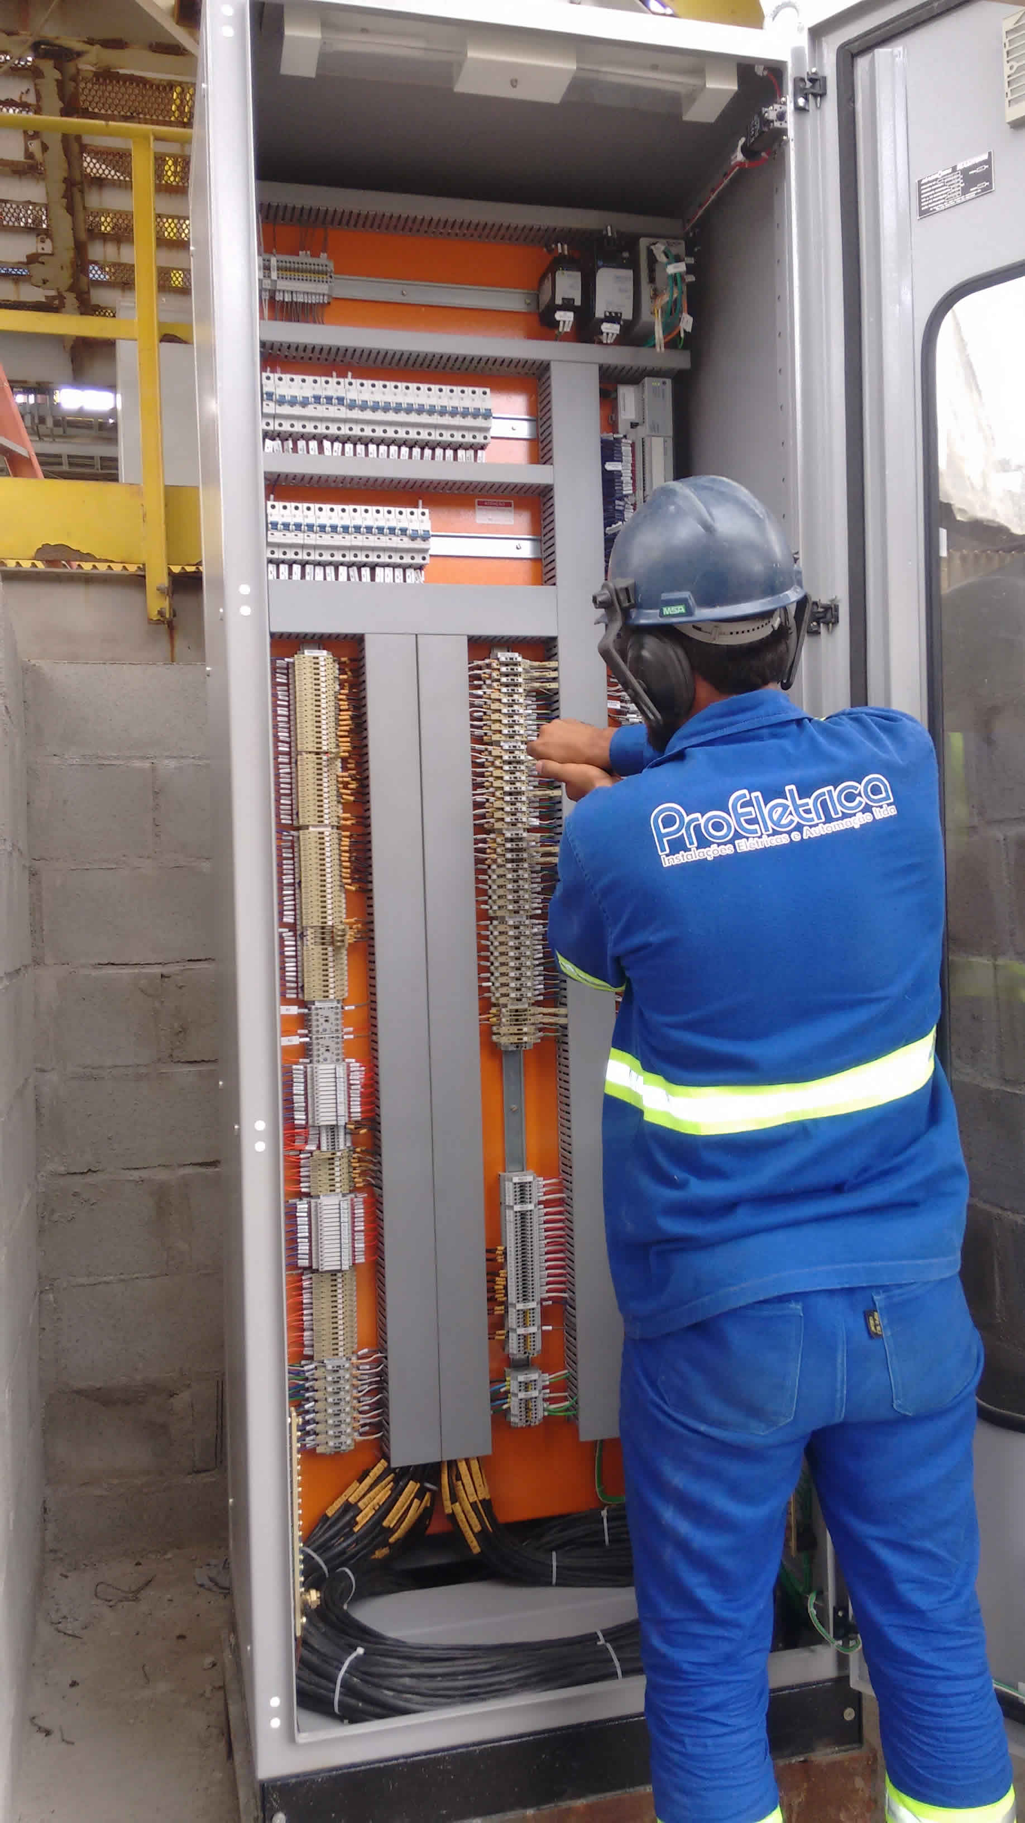
Instalações Elétricas
É necessário ter pelo menos um eletricista presente em trabalhos em instalações elétricas.
As instalações elétricas devem ser projetadas, operadas, mantidas e ampliadas adequadamente para garantir a segurança.
Os cabos e condutores de alimentação elétrica devem ser certificados por um organismo credenciado.
Transformadores e capacitores devem atender a requisitos específicos, como ventilação, iluminação, ancoragem segura e sinalização.
Cabos, instalações e equipamentos elétricos devem ser protegidos contra impactos, água e agentes químicos.
Serviços de manutenção ou reparo de sistemas elétricos só podem ser realizados com equipamentos desligados, etiquetados, bloqueados e aterrados, a menos que sejam utilizadas técnicas adequadas para circuitos energizados.
Equipamentos e máquinas de emergência devem ser mantidos em condições de funcionamento.
Redes elétricas, transformadores, motores e circuitos elétricos devem estar equipados com dispositivos de proteção automáticos.
Fios condutores de energia elétrica devem estar protegidos contra contatos acidentais.
Toda instalação ou peça condutora que possa ficar sob tensão deve ser aterrada.

Slide 33
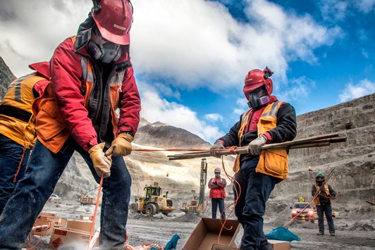
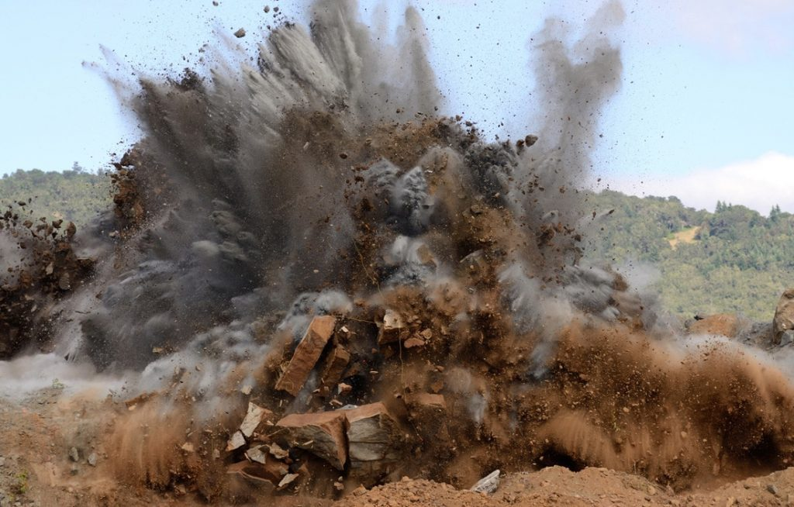
Operações com Explosivos e Acessórios
As operações com explosivos e acessórios em minas devem seguir, além das normas da NR, as recomendações do fabricante e normas do Departamento de Fiscalização de Produtos Controlados do Ministério da Defesa,.
O manuseio e utilização de material explosivo devem ser feitos por pessoal treinado.
Em cada mina, deve estar disponível um plano de fogo que contenha informações como disposição e profundidade dos furos, quantidade e tipo de explosivos utilizados, entre outras informações. Esse plano deve ser elaborado por um profissional legalmente habilitado.

Slide 34
Operações com Explosivos e Acessórios
A execução do plano de fogo e atividades correlatas devem ser supervisionadas ou executadas pelo encarregado-do-fogo, que é responsável por várias atividades, como orientar e supervisionar o carregamento dos furos, certificar-se da inexistência de fogos falhados e comunicar ao responsável pela área ou frente de serviço o encerramento das atividades de detonação.
Os depósitos de explosivos e acessórios devem estar de acordo com a regulamentação vigente do Ministério da Defesa, ter dispositivos de combate a incêndios nos acessos e ser acessados apenas por pessoal devidamente qualificado, treinado e autorizado.

Slide 35
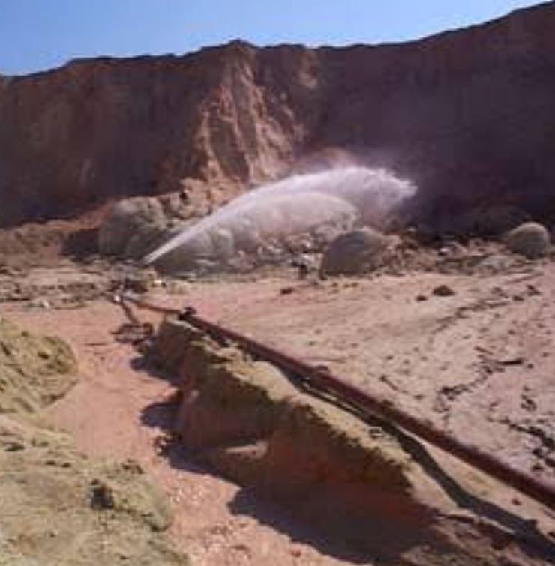
Desmonte Hidráulico
Os trabalhadores e os equipamentos que efetuarem o desmonte devem estar protegidos por uma distância adequada, de forma a protegê-los contra possíveis desmoronamentos ou deslizamentos.
É proibida a entrada de pessoas não autorizadas nos taludes com desmonte hidráulico.
Os trabalhadores encarregados do desmonte devem estar protegidos por equipamentos de proteção adequado para trabalhos em condições de alta umidade.
Nas instalações de desmonte que funcionem com pressões de água acima de 3kg / cm2 devem ser observados os seguintes requisitos adicionais:
os tubos, as conexões e os suportes das tubulações de pressão devem ser apropriados para estas finalidades e dotados de dispositivo que impeça o chicocheteamento da mangueira em caso de desengate acidental;
deve existir suporte para o equipamento de jateamento
a instalação deve ter dispositivo para o desligamento de emergência da bomba de pressão.

Slide 36
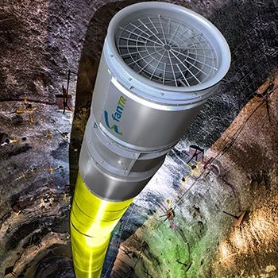
Ventilação em Atividades de Subsolo.
As atividades em subsolo devem ter um sistema de ventilação mecânica que atenda aos requisitos de suprimento de oxigênio, renovação contínua do ar, diluição eficaz de gases inflamáveis ou nocivos e poeiras do ambiente de trabalho, temperatura e umidade adequadas ao trabalho humano e ser mantido e operado de forma regular e contínua.
Deve-se observar os níveis de ação para implantação de medidas.
Para cada mina, é necessário elaborar e implantar um projeto de ventilação com fluxograma atualizado periodicamente, contendo localização, vazão e pressão dos ventiladores principais, direção e sentido do fluxo de ar, localização e função de todas as portas, barricadas, cortinas, diques, tapumes e outros dispositivos de controle do fluxo de ventilação.

Slide 37
Ventilação em Atividades de Subsolo.
As frentes de trabalho devem ser ventiladas por uma corrente de ar que previna a exposição dos trabalhadores a contaminantes acima dos limites de tolerância legais.
A concentração de oxigênio no ar não deve ser inferior a 19% em volume nos locais onde pessoas estiverem transitando ou trabalhando.
A vazão de ar necessária em minas de carvão, para cada frente de trabalho, deve ser de, no mínimo, 6m³ por minuto por pessoa.
Em outras minas, a quantidade de ar fresco nas frentes de trabalho deve ser de, no mínimo, 2m³ por minuto por pessoa.
A vazão de ar fresco na frente de trabalho deve ser aumentada em 2,65m³ por minuto para cada cavalo-vapor de potência instalada no caso da utilização de veículos e equipamentos a óleo diesel que operem com diesel com teor de enxofre máximo de 50 ppm e motores que tenham padrões de emissão aceitáveis pela fase P7 do Proconve - Programas de Controle da Poluição do Ar por Veículos Automotores.

Slide 38
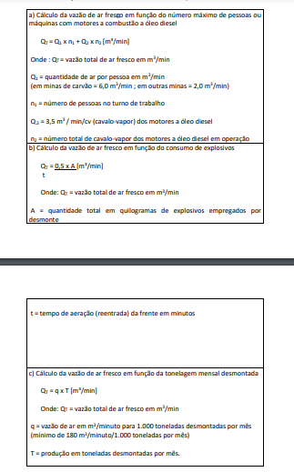
Determinação da vazão de ar fresco

Slide 39
Beneficiamento
Os equipamentos de beneficiamento devem estar dispostos em uma distância suficiente para permitir a circulação segura do pessoal, manutenção, desvio de material e interposição de outros equipamentos para reparos e manutenção.
Medidas especiais de segurança devem ser adotadas para trabalhos no interior de equipamentos como alimentadores, moinhos, teares, galgas, transportadores contínuos, espessadores, silos e outros, incluindo uso de cinto de segurança, supervisão, desenergização dos equipamentos, descarregamento e monitoramento prévio.
Trabalhadores que realizam trabalho manual auxiliar na alimentação por gravidade de equipamentos devem usar cinto de segurança firmemente fixado.
Processos de coleta de amostras devem seguir procedimentos escritos e os equipamentos devem dispor de local seguro para essa atividade.
Áreas de circulação de pessoas em locais com risco de queda de material ou pessoas devem estar sinalizadas e protegidas adequadamente.

Slide 40
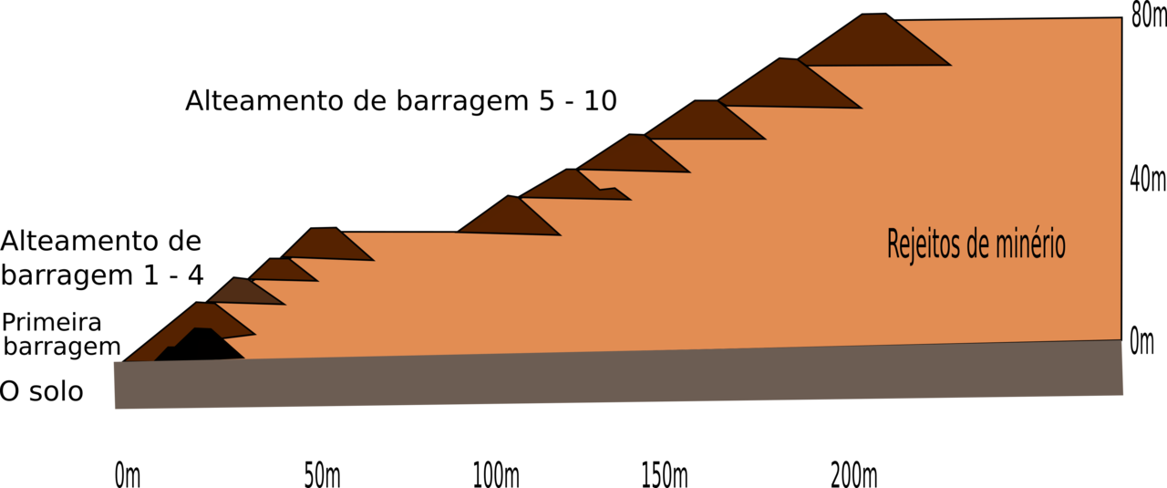
Deposição de Estéril, Rejeitos e Produtos (Alterado em 2018)
Depósitos de substâncias sólidas e líquidas devem ser supervisionados por profissionais habilitados.
Ambos devem ter estudos hidrogeológicos e pluviométricos
Estudo hidrogeológico e pluviométrico pode ser dispensado com laudo técnico de profissional habilitado.
Empresas com barragens de mineração cadastradas no órgão regulador nacional e não inseridas na Política Nacional de Segurança de Barragens são dispensadas dos estudos mencionados

Slide 41
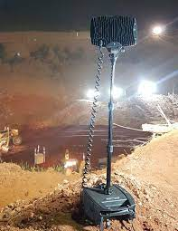
Iluminação
Locais de trabalho devem ter iluminação natural ou artificial adequada às atividades desenvolvidas.
Em subsolo, é obrigatória a existência de sistema de iluminação estacionária com níveis mínimos de iluminamento médio.
Instalações de superfície que dependam de iluminação artificial devem ter iluminação de emergência que atenda aos requisitos.
Iluminação suplementar é necessária em algumas atividades no subsolo.
Medidas especiais de proteção da visão devem ser tomadas em trabalhos em minerais com alto índice de refletância.

Slide 42

Proteção contra Incêndios e Explosões Acidentais.
O responsável pela mina deve implementar ações de prevenção e combate a incêndios e explosões acidentais, incluindo medições periódicas, registros atualizados e disponíveis, e indicação de um responsável pelas equipes, serviços e equipamentos para realizar as medições.
Nas minas subterrâneas, a concentração de metano no ambiente de trabalho não deve ultrapassar 1% em volume. Em caso de concentração de metano superior a 2% em volume, a área deve ser imediatamente evacuada e interditada.
Equipamentos individuais de fuga rápida e câmaras de refúgio incombustíveis devem estar disponíveis próximo aos postos de trabalho. As minerações devem possuir um sistema com procedimentos escritos, equipes treinadas de combate a incêndio e sistema de alarme. As equipes deverão ser treinadas por profissional qualificado e fazer exercícios periódicos de simulação. A prevenção de incêndio deverá ser promovida em todas as dependências da mina através de várias medidas, incluindo a proibição de se portar ou utilizar produtos inflamáveis, proibição de fumar em subsolo, disposição adequada de lixo e proibição de estocagem de produtos inflamáveis próximo a equipamentos elétricos e de calor.

Slide 43
Proteção contra Inundações
Devem ser adotadas medidas que previnam inundações acidentais em suas instalações, tomando por base os estudos hidro-geológicos
No subsolo, serão ainda adotadas as seguintes providências:
controlar a quantidade de água bombeada e suas variações ao longo do tempo
adotar sistema de comunicação adequado sempre que houver risco iminente de inundação das galerias de acesso ou saída de pessoal.

Slide 44
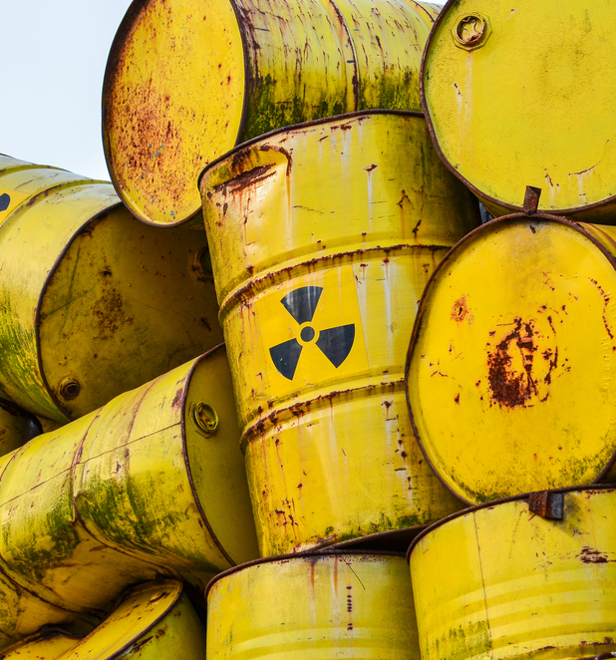
Equipamentos Radioativos
minerações que utilizam fontes ou medidores radioativos devem obedecer às Diretrizes Básicas e de Radioproteção da CNEN.
Empresas que usam fontes ou medidores radioativos devem manter um Plano de Radioproteção, resultados de exposição e certificados de calibração para fins de fiscalização.
Fontes e áreas com possibilidade de exposição a taxas de dose acima do permitido devem ser sinalizadas.
Trabalhadores expostos a radiações ionizantes e áreas com fontes radioativas devem ser informados sobre os equipamentos, funcionamento e riscos.
Trabalhos envolvendo radiações ionizantes devem possuir a orientação de um Supervisor de Radioproteção habilitado pela CNEN.
Fontes radioativas suplementares e fora de uso devem ser armazenadas conforme as normas da CNEN.

Slide 45
Plano de Atendimento a Emergências – PAE (editado em 2018)
Toda mina deve elaborar, implementar e manter atualizado um Plano de Atendimento a Emergências.
O plano deve incluir a identificação dos riscos maiores,
normas de procedimentos para:
Incêndios;
inundações;
explosões;
desabamentos;
paralisação do fornecimento de energia para o sistema de ventilação principal da mina;
acidentes maiores;
rompimento de barragem de mineração;
outras situações de emergência em função das características da mina, dos produtos e dos insumos utilizados.

Slide 46
Plano de Atendimento a Emergências – PAE (editado em 2018)
localização de equipamentos e materiais necessários, brigadas de emergência, treinamento e simulação periódica de situações de salvamento, definição de áreas e instalações para refúgio e primeiros socorros, sistema de comunicação e sinalização de emergência, e articulação com órgãos da defesa civil.
O supervisor deve conhecer e divulgar os procedimentos do plano de emergência a todos os seus subordinados.
A empresa deve proporcionar treinamento semestral específico à brigada de emergência, com aulas teóricas e aplicações práticas.
Nas minas de subsolo deve existir uma área reservada para refúgio, em caso de emergência, devidamente construída e equipada para abrigar o pessoal e prestação de primeiros socorros.

Slide 47
Vias e Saídas de Emergência
Toda mina subterrânea em atividade deve possuir, no mínimo, duas vias de acesso à superfície, uma via principal e uma alternativa ou de emergência.
Durante a fase de abertura da mina, o item anterior não se aplica.
As vias principais e secundárias devem proporcionar condições para que toda pessoa, a partir dos locais de trabalho, tenha alternativa de trânsito para as duas vias de acesso à superfície, sendo uma delas o caminho de emergência.
Os locais de trabalho no subsolo devem possibilitar a imediata evacuação em condições de segurança para os trabalhadores.
As vias e saídas de emergência devem ser direcionadas para o exterior em zona de segurança ou ponto de concentração previamente determinado e sinalizado.
As vias e saídas de emergência, assim como as vias de circulação e as portas que lhes dão acesso, devem ser devidamente sinalizadas e mantidas desobstruídas.
Os planos inclinados e chaminés destinados à saída de emergência devem possuir escadas construídas e instaladas conforme prescrito no item 22.10.

Slide 48
Paralisação e Retomada de Atividades nas Minas
Ao suspender temporária ou definitivamente a lavra, a empresa ou Permissionário de Lavra Garimpeira deverá comunicar ao órgão regional do MTE.
As minas paralisadas definitivamente deverão ter todos os seus acessos vedados
Para o retorno das atividades de lavra, deverão ser tomadas as seguintes providências:
reavaliar o estado de conservação da mina, suas dependências, equipamentos e sistemas;
restabelecer as condições de higiene e segurança do trabalho;
ventilar todas as frentes antes de se adentrar nas mesmas, no caso de minas subterrâneas, monitorando a qualidade do ar;
drenar as áreas inundadas ou alagadas;
verificar a estabilidade da estrutura da mina, reforçando-a, em especial aquelas danificadas;
realizar estudos e projetos adicionais exigidos pelos órgãos fiscalizadores e

Slide 49
Informação, Qualificação e Treinamento
A empresa deve proporcionar treinamento, qualificação, informações, instruções e reciclagem para garantir a segurança e saúde dos trabalhadores.
O treinamento admissional deve abordar tópicos como reconhecimento do ambiente de trabalho, equipamentos, infraestrutura, regras de circulação, procedimentos de emergência, primeiros socorros, riscos existentes e reconhecimento do ambiente do trabalho.
O treinamento específico na função consistirá em estudo e práticas relacionadas às atividades a serem desenvolvidas, seus riscos, sua prevenção, procedimentos corretos e de execução.
Treinamentos periódicos e para situações específicas deverão ser ministrados sempre que necessário para a execução das atividades de forma segura.
Outros treinamentos podem ser determinados pela autoridade regional competente em matéria de Segurança e Saúde do Trabalhador, considerando as características da mina, dos métodos de lavra e do beneficiamento.

Slide 50
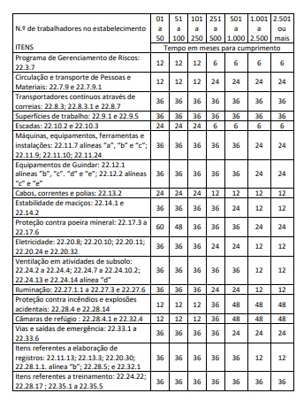
ANEXO II
QUADRO DE PRAZOS PARA CUMPRIMENTO DOS ITENS DA NR-22

